Slide 1
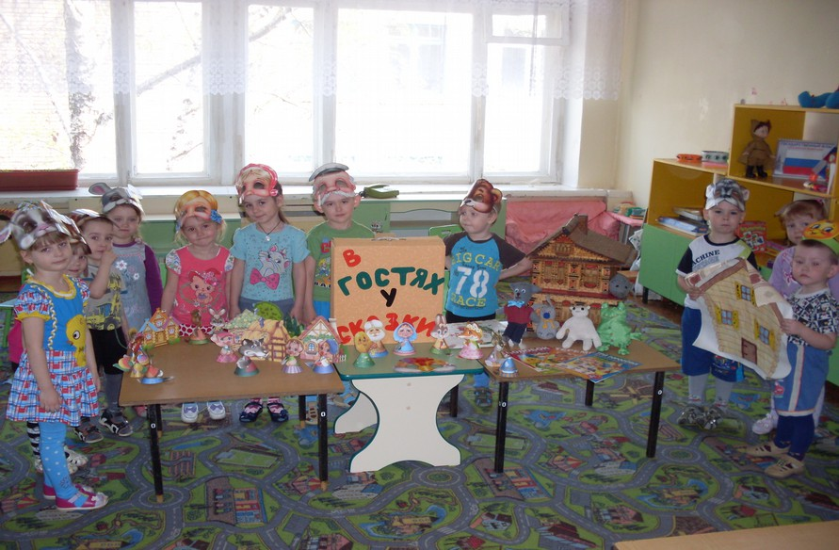
Проект на тему: «Театр своими руками»

Slide 2
Вид проекта: творческий
Продолжительность проекта:краткосрочный
Сроки реализции проекта:
24.03.2014-04.04.2014
Участники проекта: дети второй младшей группы,воспитатели группы,родители воспитаников.
Воспитатели второй младшей группы № 3: Казакова Екатерина Анатольевна
Ломакина Анна Ивановна.

Slide 3
Проблема:
Дети дошкольного возраста любят играть в такие сюжетно-ролевые игры как: «Семья», «Больница», «Парикмахерская».В этих играх они отображают свой опыт: заболели-пошли в больницу на прием,регулярно посещают парикмахерскую, а в семье живут,вот играют в «мам» и «пап».А как же играть в театр?Хорошо если в отпуске кто-то сходит вместе с родителями. Нет опыта,нет игры. А в театр играть надо. Почему?На развлечениях,праздниках выяснилось,что дети зажаты,стесняются посторонних,многие рассказывают стихотворения невыразительно,не достаточно владеют выразительными средствами(мимикой,жестами и т. д.).Постоянные наблюдения за детьми показали что не все умеют согласовывать свои действия с окружающими,договариваться,общаться,многие стремятся к неоправданному лидерству,то есть любят «покрасоваться».Самое главное-это развитие речи:простые высказывания,скупые диалоги,отсутствие эпитетов,недостаточный словарный запас.

Slide 4
Цель проекта:
Создание детского театра в группе.
Задачи:
1.Пробудить итерес детей и родителей к театру.
2.Развивать интерес дошкольников к театру,его истории,видам,профессиям,атрибутам,театральной терминологии.
3.Заинтересовать родителей в изготовлении игрушек.
4.Формирование у детей умений и навыков практического владения выразительными средствами(использоание мимики,жестов кукловедению)
5.Поощрять творческую самостоятельность детей и способствовать формированию желания участвовать в детских спектаклях.
6.Воспитывать добро,справедливость,любовь к родной культуре через русские народные сказки.
7.Совершенствовать навыки работы в коллективе,добрые отношения ,сотрудничество.
8.Объединение образоватеьных областей:Художественно-эстетическое,речевое,познавательное,социально-коммуникативное развитие.

Slide 5
Ожидаемые результаты:
1.Создание детского театра в группе.
2.Вовлечение детей и их родствеников в активную творческую деятельность,проявление активности,инициативы,творчества в организации и проведении мероприятий,посвященных сказкам.
3.Обогащение знаниями о русских народных сказках,об их роли в развитии ребенка.
4.Проведения мероприятий,посвященных сказкам. Инсценировка сказки. Обогащение словарного запаса. Умение детей брать на себя роль,выполнять действия в соответствии с ролью,вести ролевой диалог.

Slide 6
Проект
«Театр своими рукам»
делится на три этапа:
1.Подготовительный этап.
2.Практическая деятельность.
3.Презентация

Slide 7
Подготовительный этап содержит в себе:
1.Деятельность родителей:
Консультации:
а) «Театр в жизни ребёнка».
б) «Как поддержать у детей интерес к театру».
в) «Театрализованная деятельность».

Slide 8
2.Деятельность воспитателя с детьми:
-НОД «Мир театра».
-Рассказ воспитателя: «Что такое театр»
-Рассматривание:
-открыток с разными видами театра:балетный, драматический,кукольный.
-театральных афиш,билетов.

Slide 9
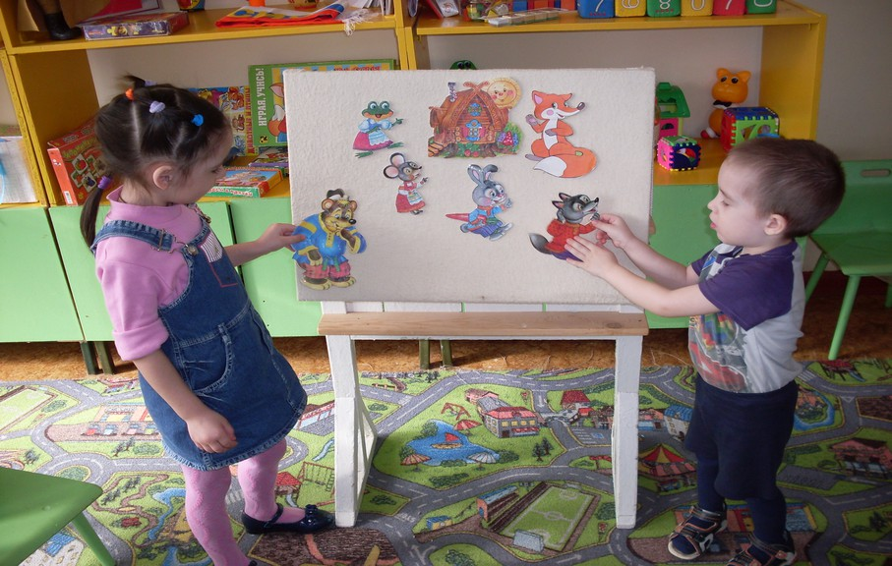
-Импровизация русской народной сказки «Теремок» (фланелеграф)

Slide 10
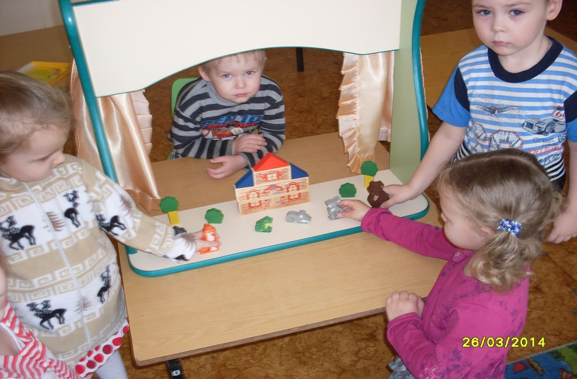
-НОД «Знакомство с настольным театром»

Slide 11
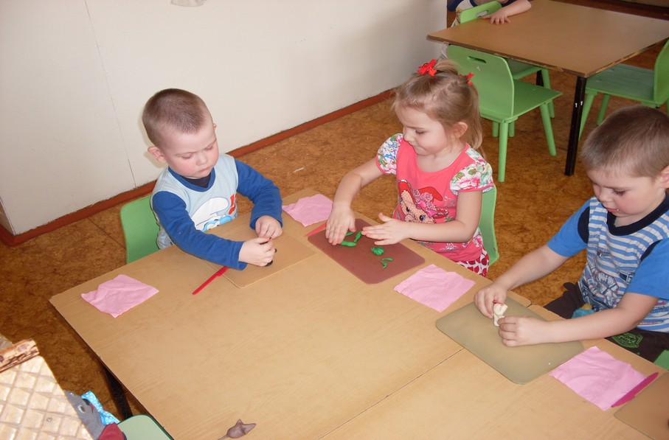
-НОД «Герои сказки Теремок» (Лепка)

Slide 12
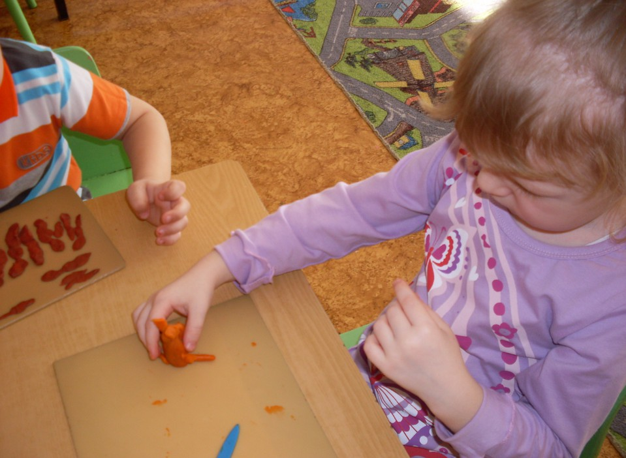

Slide 13
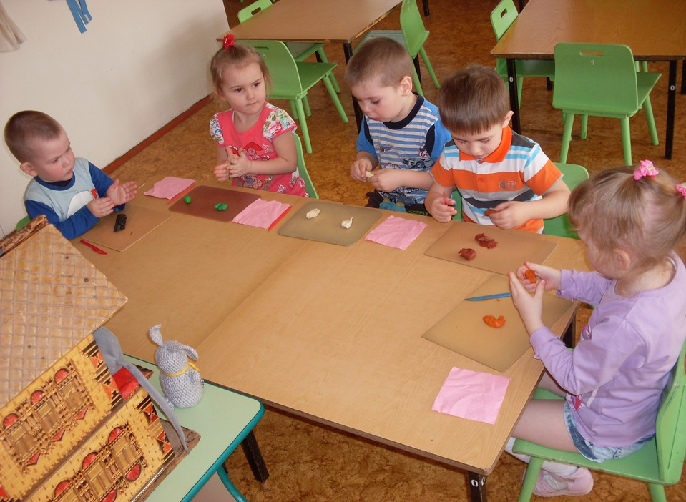

Slide 14
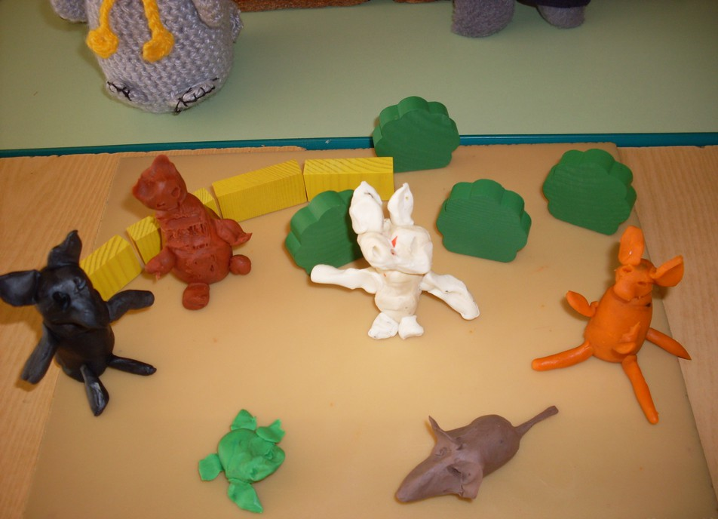

Slide 15
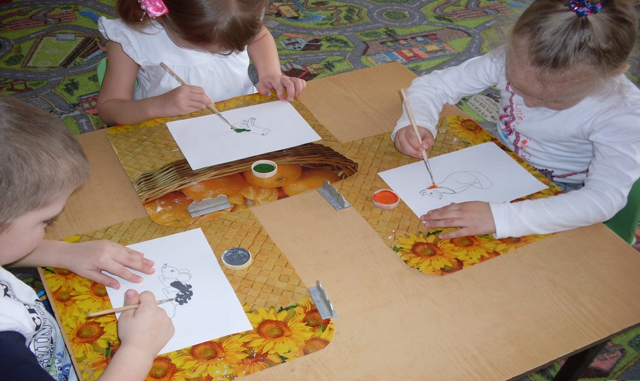
-НОД на тему: «Герои сказки Теремок»
(Рисование)

Slide 16
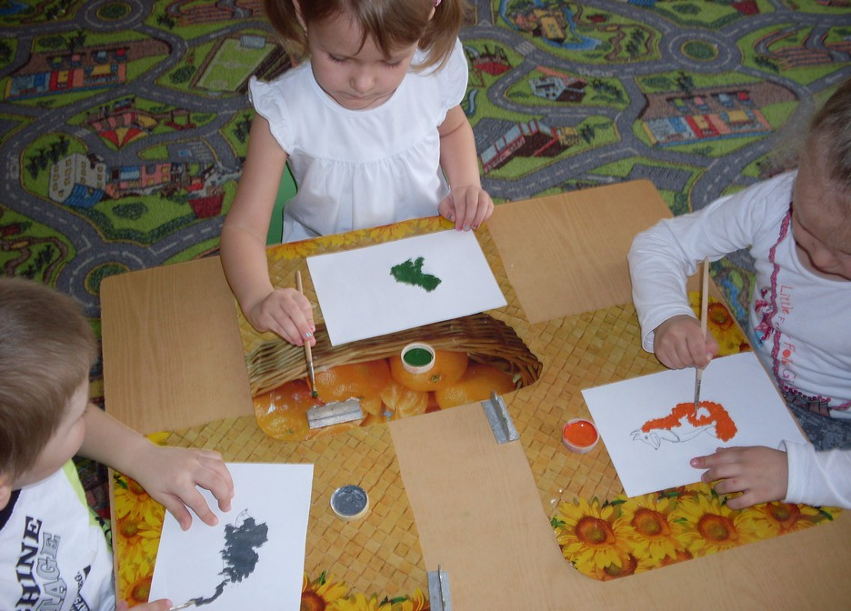

Slide 17
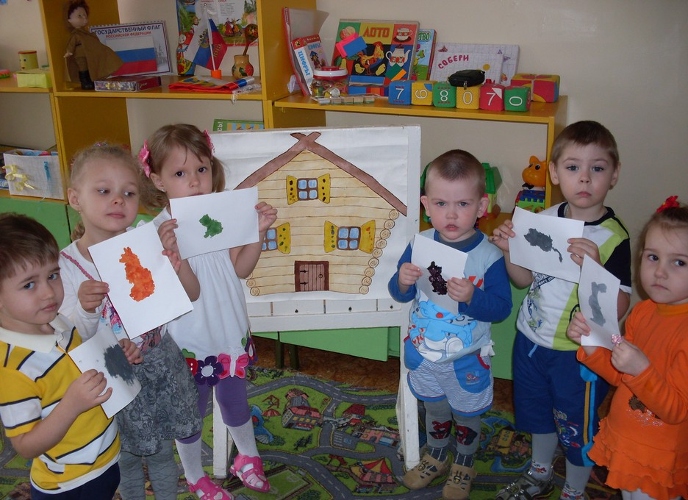

Slide 18
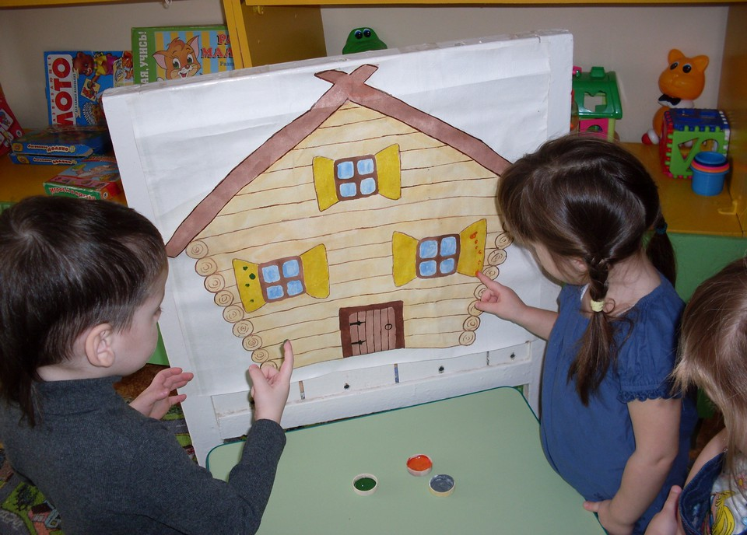

Slide 19
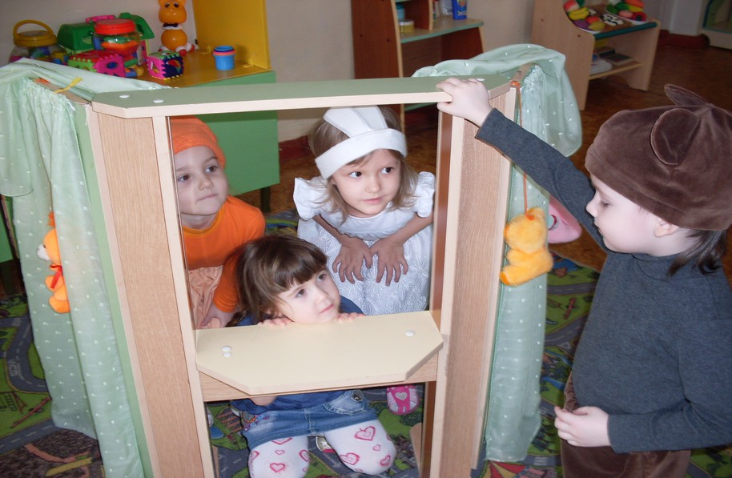
-Постановка сказки Теремок

Slide 20
Практическая деятельность включает в себя:
1.Подбор музыкального сопровождения.
2.Оформление театральной зоны.
3.Пошив игрушек.

Slide 21
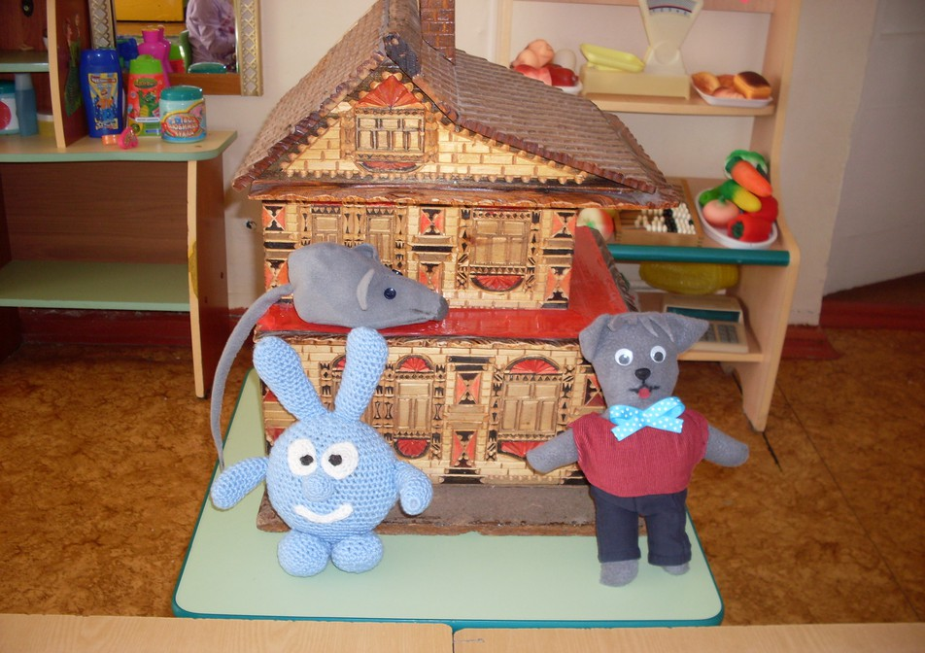

Slide 22
Презентация включает в себя:
1.Показ персонажей из сказки «Теремок».
2.Спектакль по мотивам сказки «Теремок»

Slide 23
3.Деятельность детей:
-Участие в беседе,поддержание диалога с воспитателем.
-Выполнение упражнений.
-Проговаривание скороговорок.
-Участие в показе сказки.
-Учиться приёмам кукловождения.
-Участвовать в разыгрывании диалога
-По выбору лепить персонажей сказки.
-Учиться передавать характерные особенности животных.
-Участвовать в инсценировке сказки.
-Принимать участие в спектакле.

Slide 24
Описание проекта:
Основной уклон в рамках проекта был сделан на сказку «Теремок»,дети проживали в образе героев(жесты,мимику,эмоции,характер и т.д.)Но дети так же вспоминали и разыгрывали такие сказки как: «Три поросёнка», «Маша и Медведь», «Колобок» и т. д. Познакомились с новыми видами театров (настольный,пальчиковый,кукольный).С детьми был проведён ряд бесед направленный на знакомство с театральными терминами. При подготовке сказки дети учились быть актёрами,используя мимику,жесты,голос для передачи характера героев.

Slide 25
С родителями воспитанников была проведена следующая работа:
Привлечение для изготовления самосшитых игрушек, консультации.
Показ спектакля по мотивам сказки «Теремок» прошёл в тесном сотрудничестве с родителями,воспитанниками ДОУ. Разнообразные впечатления,полученные ребёнком в ходе реализации проекта,убедили его в том,что он знает,умеет и может быть «маленьким актёром»

Slide 26
Результат проекта:
1.В проекте было задействовано 80% родителей воспитанников.
2.Дети лучше стали играть в театр.
3.Родители и дети познокомились с историей театра, его видами, способами изготовления и обыгрывания.
4.Увлечённое использование театрального центра детьми в группе в самостоятельной деятельности привело к овладению выразительными средствами(мимика,жесты,речь).

Slide 27
Фотоотчёт

Slide 28
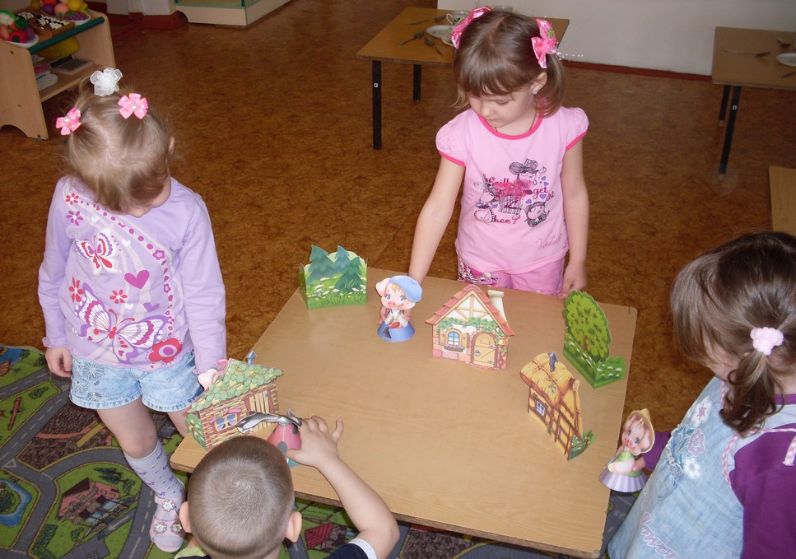

Slide 29
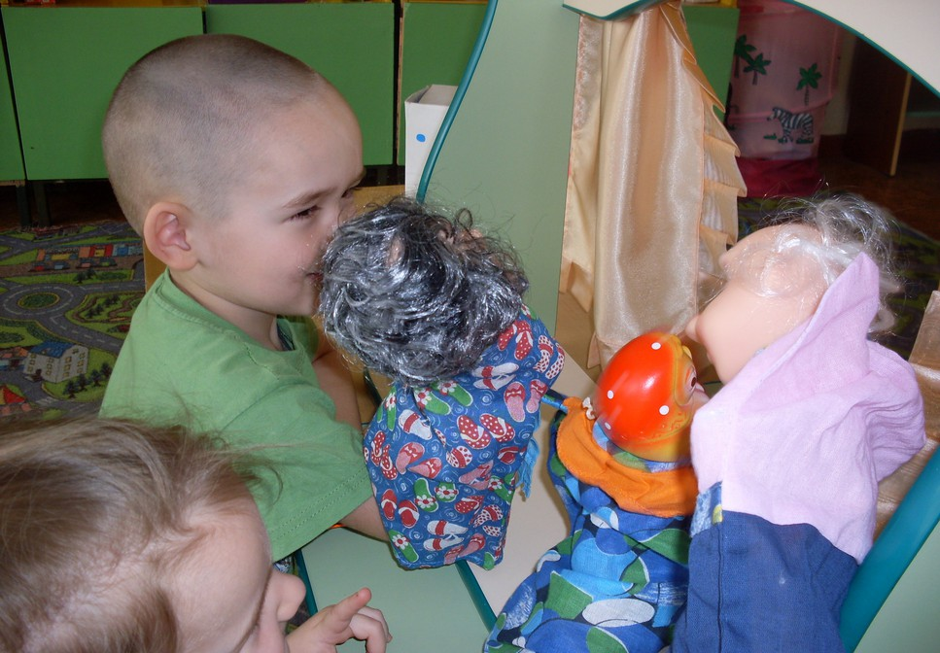

Slide 30
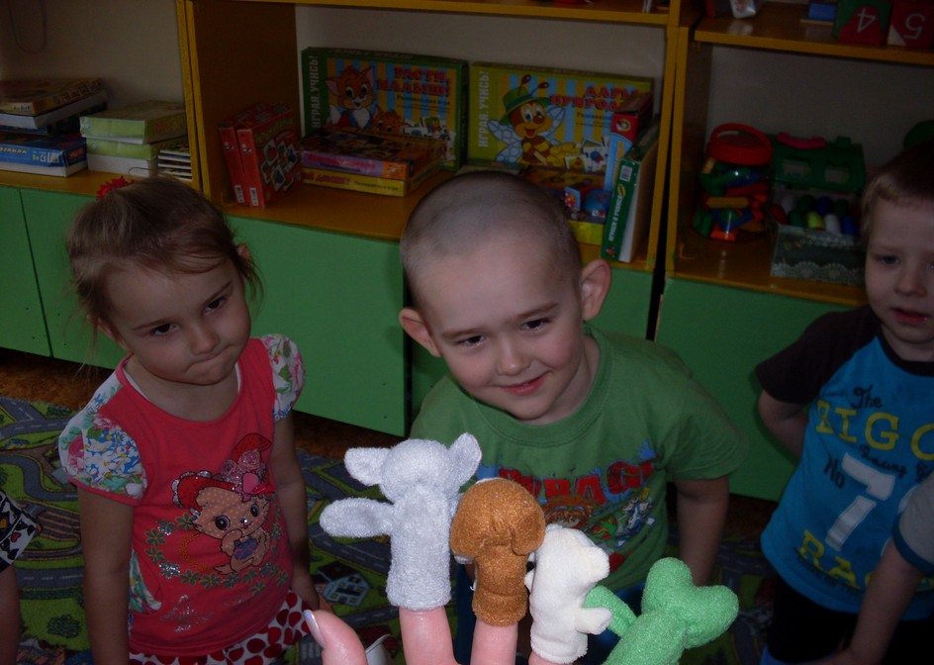

Slide 31
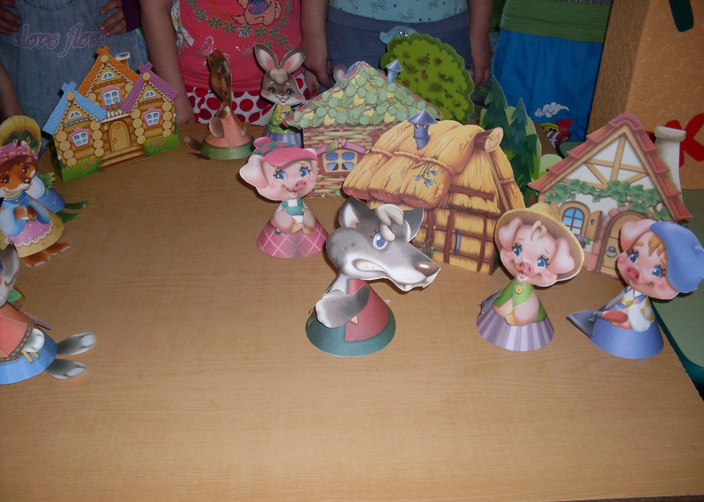

Slide 32
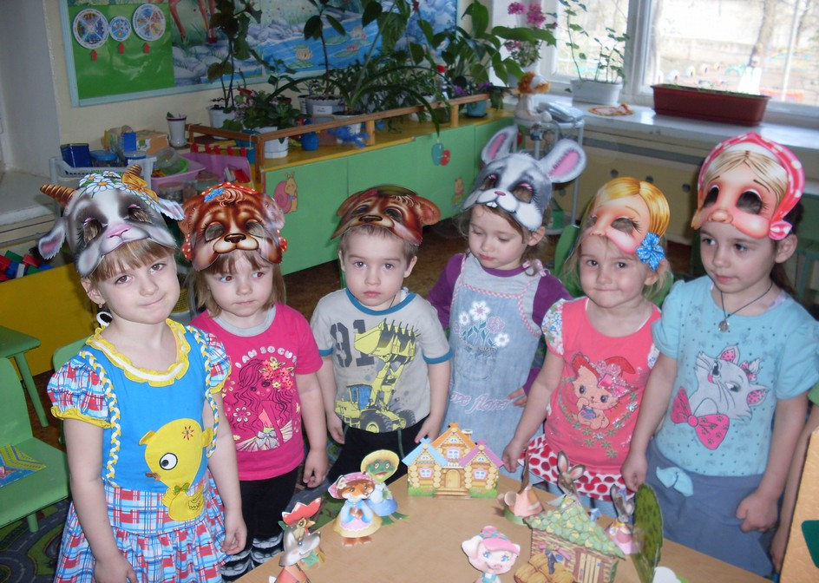

Slide 33
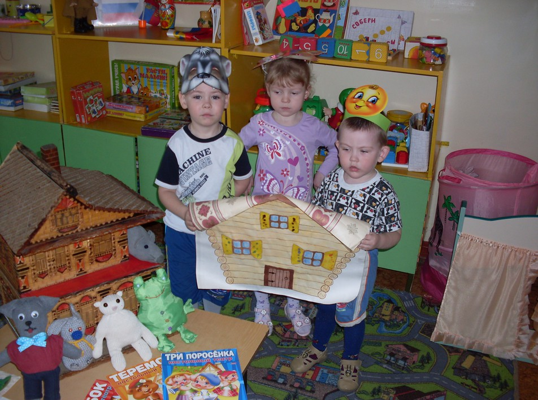

Slide 34
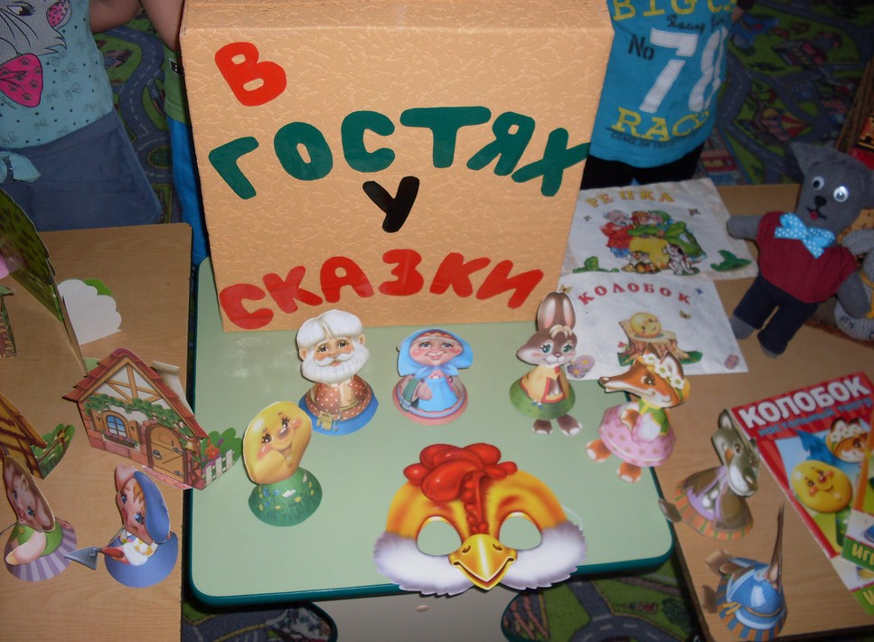

Slide 35
Спасибо за внимание!!!

